Slide 1
Effects of ergonomic intervention in work with video display units
Reporter：陳姿璇
Notes:
人體工程學介入工作中視頻顯示單元的影響

Slide 2
摘要abstract
軟體的使用增加了對工作場合新的設計需求
歐盟在1996年提出使用電腦的工作壓力超過工作時間的4分之一
人體工程學的訓練計畫、工作站的調整、常規的中斷使用視頻顯示單元(VDU)的工作，顯示出普遍都有減少肌肉骨骼傷害和不適的反應

Slide 3
介紹introduction
此研究在VDU工作中，針對身體的肌肉骨骼症狀，執行一個隨機對照試驗
執行於1998~1999年芬蘭的中產階級城市
利用問卷，調查員工利用VDU工作超過4小時的人數為515人
問卷的問題包括肌肉骨骼疼痛和壓力、工作環境因素、在VDU和輸入設備、軟體中的工作時間和心理的因素
在人體工學介入前，收集工作場所的佈置圖和附屬設備，並在介入後觀察2個月和10個月

Slide 4
介紹introduction
416 employees(222 women, 194 men)
研究的群體項目包含肌肉症狀、滑鼠使用量和年紀
症狀通常在脖子、肩膀或上肢區域 (症狀至少一處，至多8處)
這些組成的症狀大多收集，出現次數中等，且影響最大的症狀
滑鼠使用時間超過(VDA)工作時間的5%
年齡 < 61歲
124人
Notes:
滿足以上標準的 (N = 124)被隨機分配到3個群體中(強化人體工程學，人體工學教育，參考組)

Slide 5
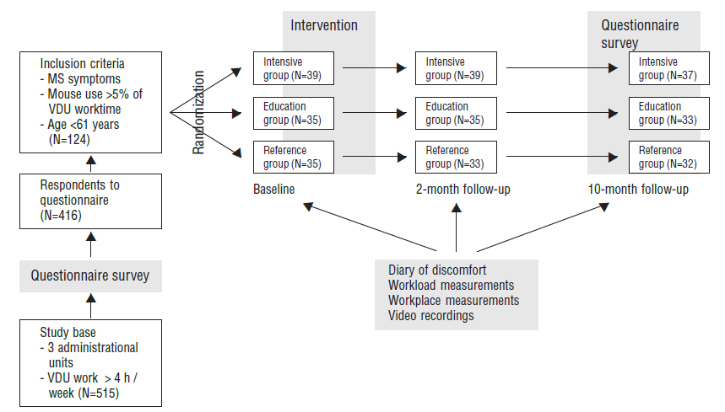
介紹introduction
Notes:
滿足以上標準的 (N = 124)被隨機分配到3個群體中(強化人體工程學，人體工學教育，參考組)

Slide 6
方法methods – 評定人體工程學的階級
利用錄影帶記錄工作者常見的日常工作內容，另一個錄影帶記錄介入人體工程學的工作內容
從每一個研究項目中，觀看4分鐘的影片摘錄，並說明項目中常見的VDU工作
分析這些影片，給予人體工程學比例，範圍為4(poor)~10(excellent)
這些評分標準的平均數用來描述每一工作站人體工學的階級

Slide 7
方法methods
基本的測試
用來控制鍵盤和滑鼠使用的持續性
暫停超過2分鐘在鍵盤使用上和暫停超過30秒在滑鼠使用上

Slide 8
方法methods
Intensive ergonomics
有2位物理治療師拜訪每一位工作者
問卷包括工作室的佈置和環境(4)、工作站的調整(7)、工作中的休息(1)
利用問卷的協助，評估他們的工作站，如果他們自己有找到任何需求的建議，也可寫在問卷上
人體工程學的改進根據工作者自己的觀點，也根據物理治療師的觀點
工作者也被建議，需注意他們工作中的手勢和增加短暫的休息

Slide 9
方法methods
Ergonomic education
檢查問卷包括工作室的佈置和環境(4)、工作站的調整(7)、工作中的休息(1)
工作者參加人體工程學一小時的訓練會議
Reference
只有基本的測試

Slide 10
方法methods
ANOVA分析
測試3個群組，在人體工程學比例平均數之間有無相等
ANOVA分析結果呈現統計顯著，代表反應變數的平均值與所感興趣的因子有差異存在
事後檢定(one-sided Dunnett’s test)
Intensive & reference groups
用來探討組織間的差異為何
Education & reference groups
Notes:
利用ANOVA分析，測試3個群組，在人體工程學比例之間有無差異數
ANOVA分析結果呈現統計顯著，代表反應變數的平均值與所感興趣的因子有差異存在(總體平均數不相同)

Slide 11
Result
在2個月和10個月的觀看中，對人體工程學的評分，強化組明顯高於其他兩組
Notes:
評分標準的平均數用來描述每一工作站人體工學的階級 越來越高

Slide 12
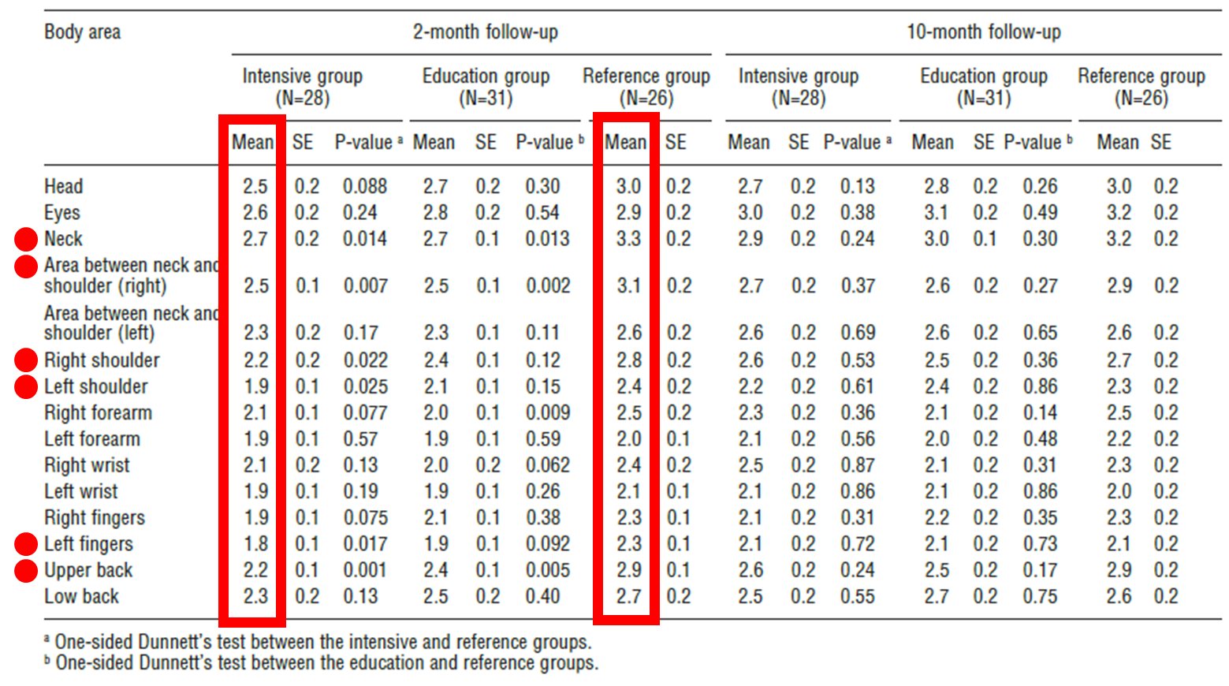
Result
在2個月的觀察中，強化和學習組比參照組有較少的肌肉骨骼不適
在10個月的觀察中，群組之間沒有明顯的差異
Notes:
這個表的平均數為肌肉不適的平均數

Slide 13
Discussion
3個群組的分類，採隨機分類的，因此控制了不同文化之間的差異，但也沒辦法預防組跟組之間的相互影響
參照組可能受強化組和教育組或一個持續發展的工作場所影響，這些因素可能低估了真實的影響
此研究表示教學組和參照組之間的人體工程學階級無明顯差異，原因可能為教育訓練1小時不足夠影響工人們對於工作場合中人體工程學的改變

Slide 14
Conclusion
一個強化人體工程學的方法和人體工程學的教育有助於減少在VDU工作中的不適
工作站範圍中姿勢的改變可以幫助減少參與者不適的程度
為了提升VDU工作場所中人體工程學的階級，最好的結果將是實現工作者和參與者積極配合的集體計畫

